Slide 1

DE LA RETÒRICA A LA PRÀCTICA
Claudi Camps, IAS Girona
Parc Hospitalari Martí i Julià
Hospital Santa Caterina
Centre / Servei / Departament /
Unitat emissora

Slide 2
“NO hay ningún país europeo que pueda justificar su inversión actual en atención a la salud mental en función de las necesidades, la eficiencia, la equidad o los derechos humanos”
M. Knapp, Thornicroft & Cols. 2007
Salud mental en Europa: políticas y práctica
Líneas futuras en salud mental
Ed. Observatorio europeo de políticas y sistemas sanitarios

Slide 3

"La mayoría de los enfermos llamados crónicos
conservan suficiente juicio como para ver la fatalidad
de ser enviados de por vida a un lugar sin esperanza".
Falret (siglo XIX)

Slide 4
“La pervivència de la llarga estada distorsiona qualsevol organització de serveis alternatius.
Cul de sac, temptació permanent davant la incomoditat o la impotència tècnica, deixalleria del que ningú vol“
La reforma psiquiátrica. Manuel Desviat
Tancament de la llarga estada. No al confinament.
2004-Reconversió MILLE en equip SUPORT COMUNITARI

Slide 5
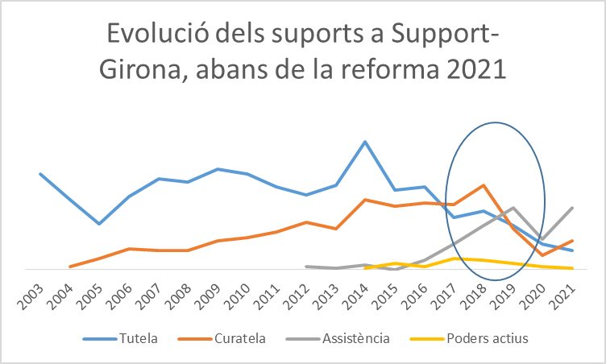

Slide 8
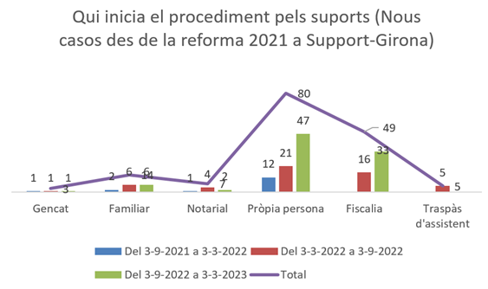

Slide 9
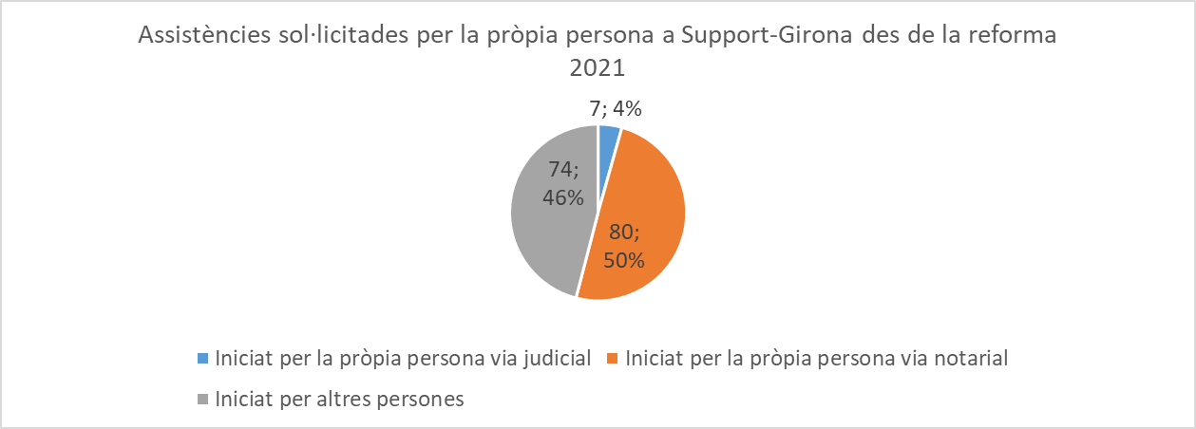

Slide 10

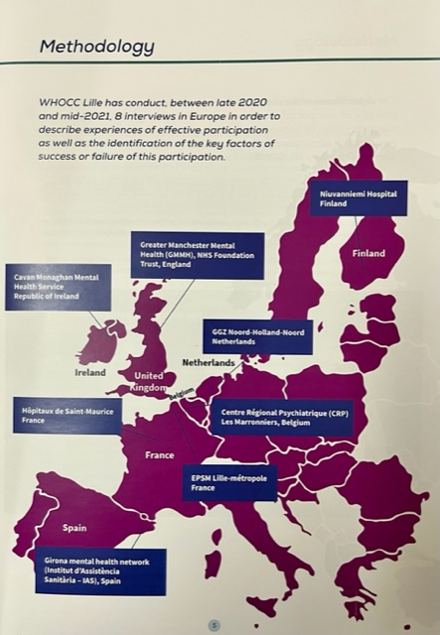
OMS EUROPA 2022 (EXAMPLES OF EFFECTIVE PARTICIPATION OF USERS AND CARES IN THE ORGANIZATIONS AND POLICIES AT LOCAL LEVEL)

Slide 11
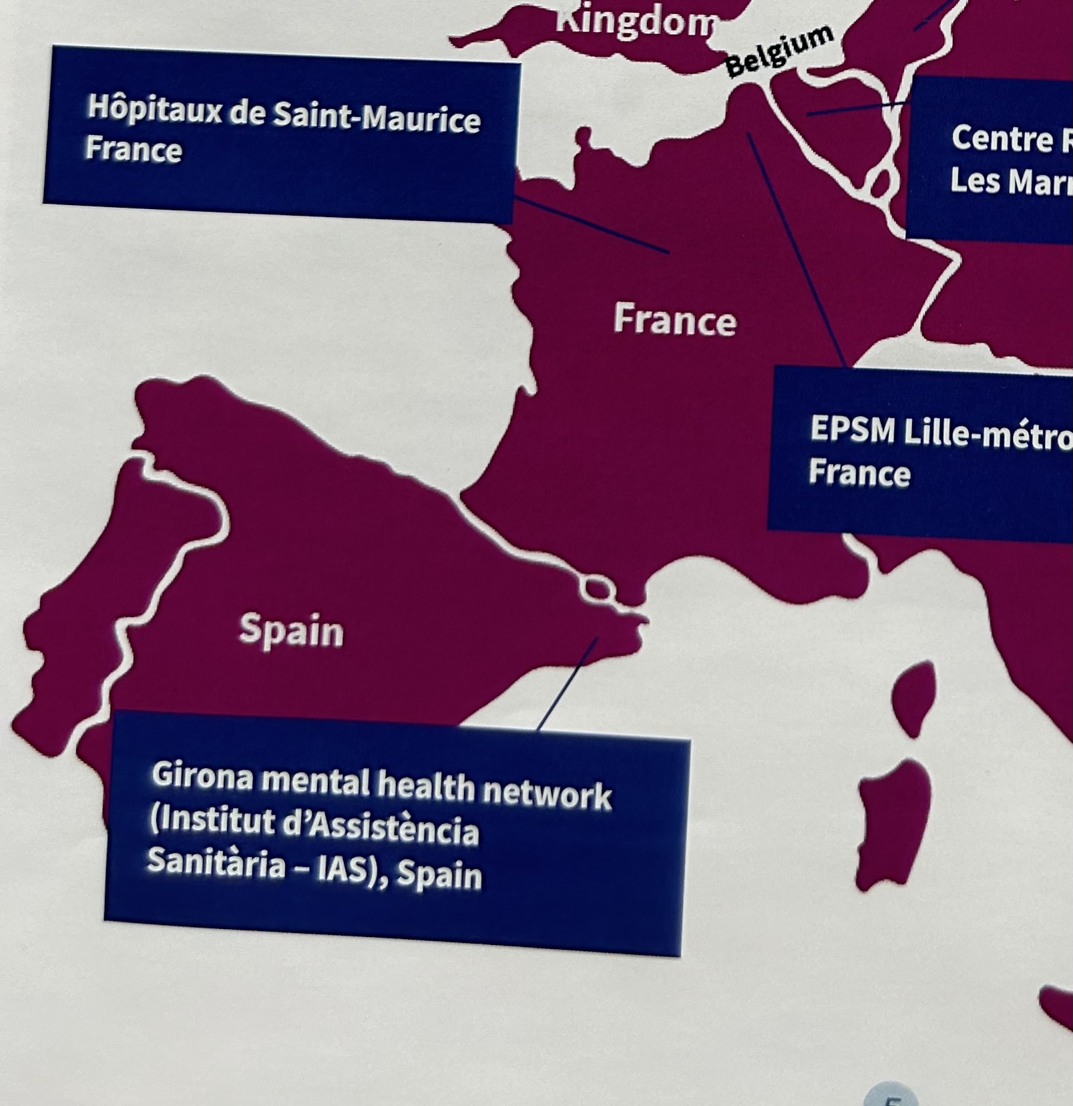

Slide 12
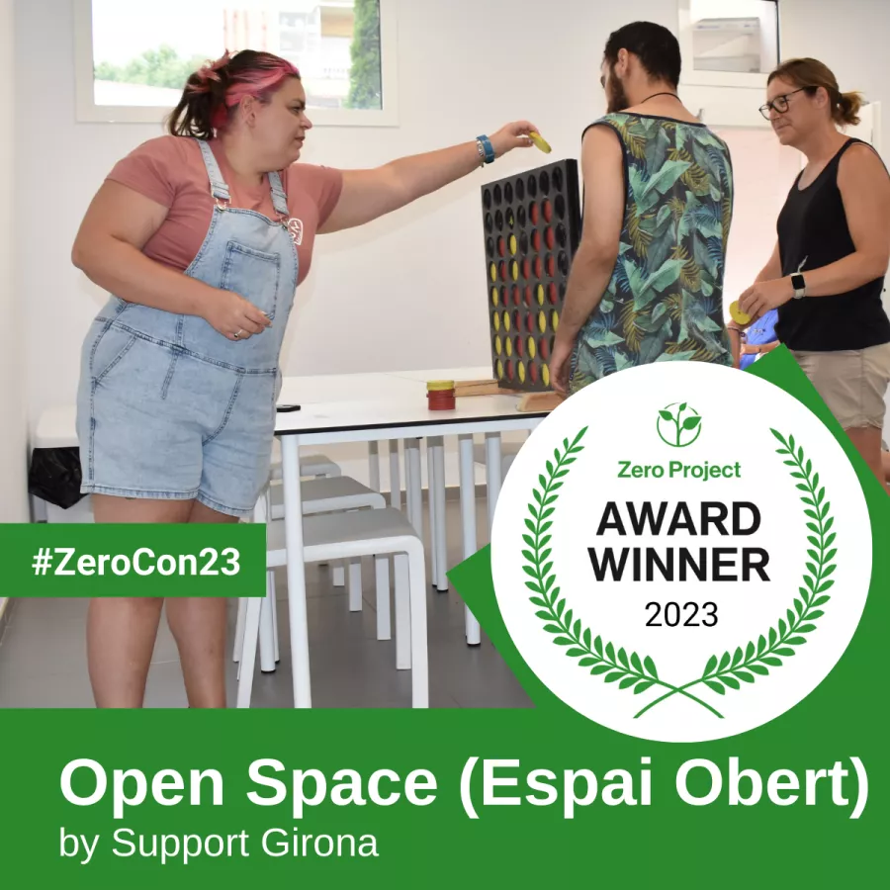

INDEPENDENT
LIVING

Slide 13

INDEPENDENT
LIVING

Slide 14
Girona: Comissió d’habitatge (liderada per Drets Socials)
Alguns pacients són inicialment captats per l’equip sense llar, l’alberg de transeünts de Girona (a qui donem suport). D’altres venen inicialment a l’espai obert (local a un carrer de Girona on poden venir a menjar, dutxar, distreure`s i relacionar-se: normalment són usuaris que viuen al carrer o a la pensió). La Pensió és un espai inicial per ajudar a estructurar i d’aquí passen a pisos (oficials o de Support)
Actualment no tenim llista d’espera a Pisos i d’un mes a Llar Residència (per tant, tampoc en tenim). Dret a habitatge
No tenim cap problema per enviar pacients a residències de gent gran de tota la província. A canvi els hi donem suport (enviem psiquiatre setmanal a les dues grans residències públiques i quan ens ho demanen a les concertades). També enviem psiquiatre setmanal a les dues Llars residències, a vegades infermeria quan fem transicions des de subaguts per ajudar a adaptació (també ho fem amb les residències de gent gran).

Slide 15
Dades Refinement Eficiència tècnica del model gironí
La Xarxa de Salut Mental i Addiccions de Girona disposa del nombre menor de recursos hospitalaris i de les estades mitjanes hospitalàries més baixes d’Europa, però obté:
► La proporció de recursos comunitaris versus hospitalaris més alta d’Europa (70/30).
► L’estudi demostra que Girona té una de les millors accessibilitats als seus centres
► La utilització més baixa de recursos hospitalaris d’Europa (l’1’17 x 1.000 hab. versus 3 x 1.000 hab. a Europa).
► La taxa de continuïtat assistencial més alta d’Europa (el 90% versus 57% de mitjana europea). És a dir, que el 90% dels usuaris que han ingressat en una unitat d’aguts o subaguts de salut mental, continuen el tractament als centres de salut mental comunitaris.
► El percentatge de reingressos més baix d’Europa (el 18% versus 40% europeu).
*Estudi europeu Refinement: Research on Financing systems’ Effect on the quality of Mental health care) és una recerca exhaustiva sobre com els sistemes de finançament afecten la qualitat de l'atenció en salut mental al continent. Es tracta d’un projecte col·laboratiu i de comparació entre nous països: Itàlia, Àustria, l’Estat espanyol, Anglaterra, França, Finlàndia, Suècia, Estònia i Romania.
Notes:
15

Slide 16
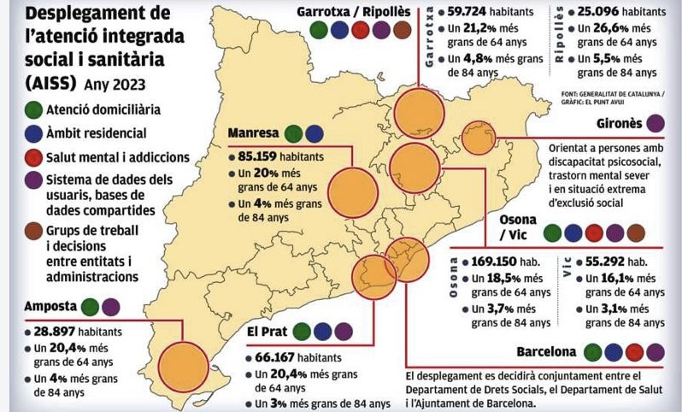

Slide 17
FORMACIÓ DELS PROFESSIONALS:
EXIGIR Comissió Nacional Especialitat i Quality Rights
DRET A FORMACIÓ CURRICULAR: projecte LA FOIXARDA

Slide 18

SERVEI DE SUBAGUTS
Hospitalització flexible i dinàmica
Automedicació Usuari expert
Vinculació simultània: S. Rehab comunitària , hospital de dia i treball
Pis escola
(vinculat a subaguts)
Formació
Fundacions i Famílies
CONTINUUM DE RECURSOS PROGRAMES DE SUPORT
LLOCS DE VIDA ALTERNATIUS RECURSOS SOCIALS.
Llar residència: 49 places
Llar amb suport: 55 places
Programa d’autonomia a la pròpia llar
Espai Obert
Pensió

Slide 19
Ruta de l’ Atenció Integrada de la Complexitat de la coordinació a les practiques compartides
Garrotxa i Pla de l’Estany
Serveis
Socials
Atenció
Primària
Salut Mental
Unitat Funcional

Slide 20
Les pràctiques compartides
Unitat Funcional RC PCC Pla Estany
Vinculat
Desconegut
Desvinculat
Conegut
Atenció habitual
AP-SS-SM
Atenció Dirigida i Estructurada AP-SS-SM
Atenció Comunitària
AP-SS-SM

Slide 21






La Ruta Atenció Integrada de la Salut Mental en el Nen i Adolescent Vulnerable
La Garrotxa
Girona

Slide 22
Ruta de l’ Atenció Integrada de Promoció de la Salut Mental en el Nen i Adolescent Vulnerable
Atenció Primària
Atenció Especialitzada
Serveis Socials
Salut Mental
Addiccions
Educació
CDIAP

Slide 23
REIVINDICACIONS:PERSONAL BUDGET
El sistema flamenc de Pressupostos Personals permet oferir una atenció de llarga durada que aporta una major autonomia a les persones amb discapacitat a l’hora de decidir com cobrir les pròpies necessitats en base al ventall de serveis disponibles.
Aquest programa flamenc neix el 2015 amb l’objectiu de portar a la pràctica el model europeu del “Self-directed support” (Suport Auto-dirigit) que busca garantir i preservar que les persones ateses pels Serveis Socials tinguin en tot moment la possibilitat de fer efectius l’elecció i el control sobre les cures, atencions o suport que necessiten i desitgen a rebre, a partir de les seves voluntats i els seus drets. És un model que supera l’enfocament tradicional en què professionals avaluen i decideixen quines són les necessitats i els serveis que necessita l’usuari, sinó que posa la persona al centre per a que pugui determinar, segons els seus desitjos, voluntats i preferències els suports i l’acompanyament que precisi per poder fer efectiu aquest suport dins el ventall de serveis disponibles i en base a un sistema de pressupostos personals.

Slide 24
REIVINDICACIONS:PERSONAL BUDGET
NIVELL IMPLANTACIÓ
L’any 2018 el nombre de persones amb discapacitat de Flandes que estaven rebent aquests pressupostos personalitzats eren 24.677. Des de finals de 2020 nou organitzacions europees, entre les quals hi ha la Fundació SUPPORT-Girona, estan portant a terme el projecte europeu UNIC (towards User-centred funding models for long term Care) per desenvolupar, provar i validar eines innovadores que facilitin la implementació arreu d’Europa de models de finançament innovadors basats en esquemes de Pressupostos Personals.

Slide 25
“Lo realmente importante en una red de salud mental es la forma en que los diferentes dispositivos se ensamblan, así como el estilo de trabajo de los profesionales. Este estilo incluirá la forma en la que se involucra a los pacientes y sus cuidadores en las discusiones sobre su tratamiento y atención… y el estilo de liderazgo y el grado de coordinación con otros profesionales”
“La matriz de la salud mental, manual para la mejora de servicios” Thornicroft & Tansella 2005
coherència · complementarietat ·flexibilitat

Slide 26
“Los resultados de una organización se determinan a través de redes de compromisos humanos que se originan en redes de conversaciones humanas”
Líderes: “Conversar y albergar conversaciones colaborativas” Confiabilidad: Integros y competentes
Humberto Maturana y Fernando Flores
Claudi Camps
Director Assistencial XSMiA
claudi.camps@ias.cat
Institut d'Assistència Sanitària
Departament de Salut | Generalitat de Catalunya
Edifici Til.lers. Primer Pis
Parc Hospitalari Martí i Julià
C/Dr. Castany, s/n | 17190 Salt -Girona- |
Telèfon- 972182500 | Ext. 2530
http://www.ias.cat

